Slide 1

大树金融区块链方案
链链信息科技有限公司

Slide 2

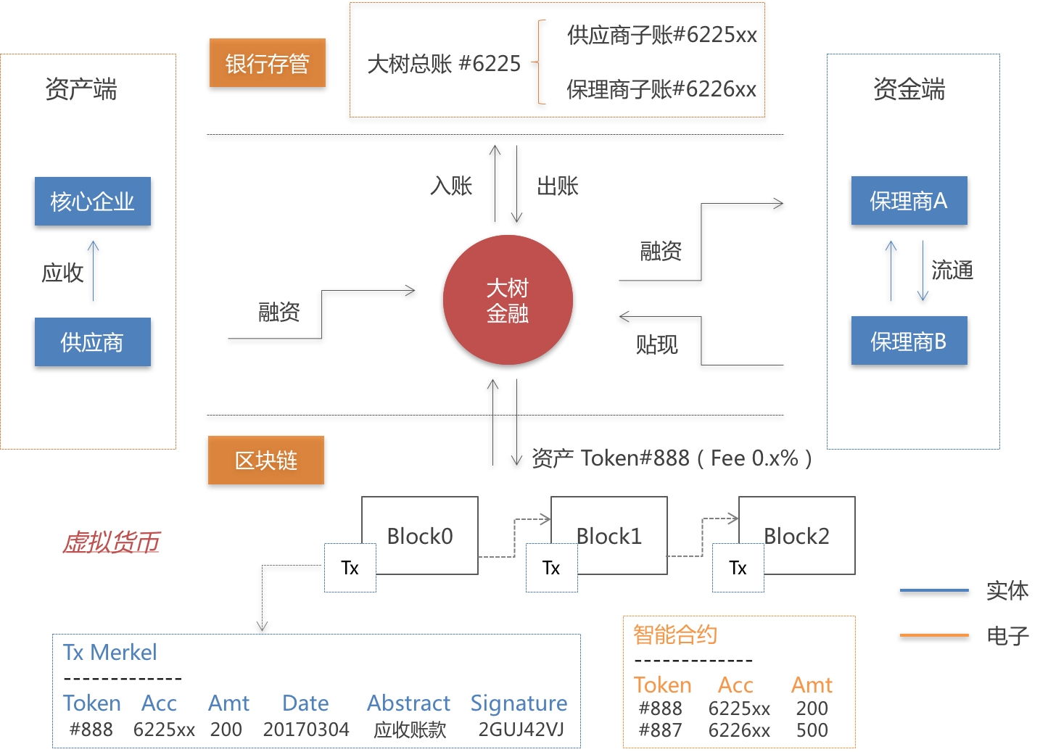

反向保理

Slide 3
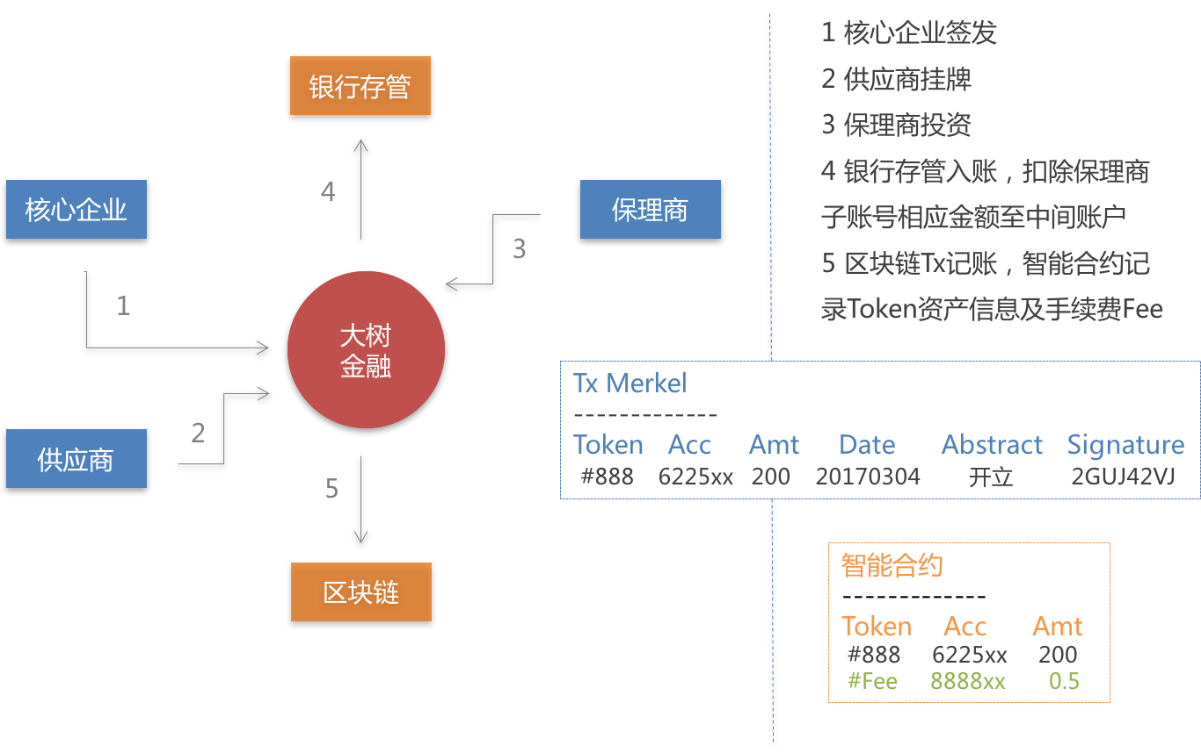
资产开立

Slide 4
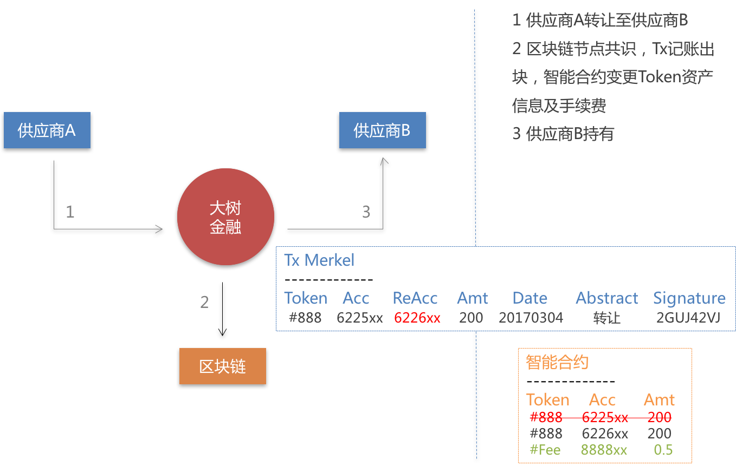
资产流通

Slide 5
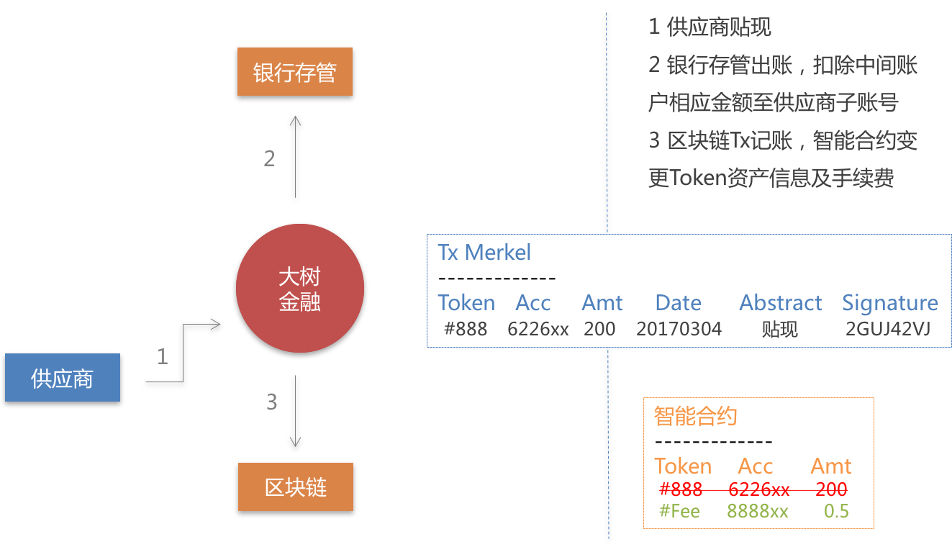
资产贴现

Slide 6
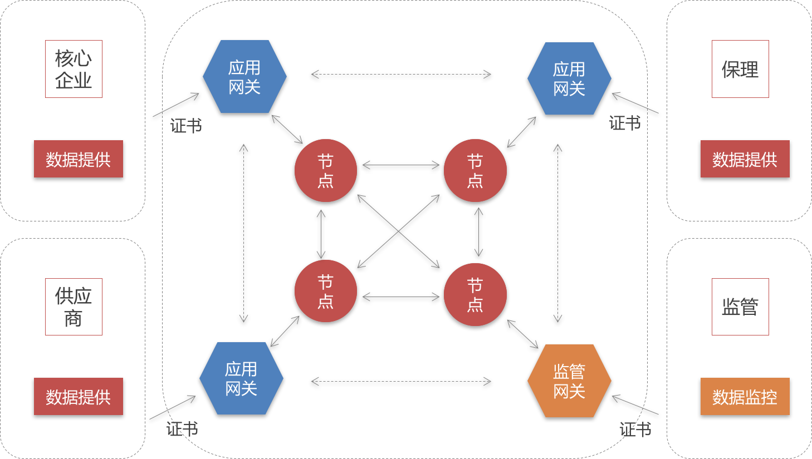
联盟链

Slide 7






私钥管理
CA 服务器集群
CA Root 服务器
CA 服务器
mysql
HA
SSL登录
PGSql
1 CA服务器支持集群方式
2 应用通过Client或集成SDK方式使用证书服务
VP
Client
VP
VP
内嵌SDK
VP

